Slide 1



Cumpleaños Yaiza
2017

Slide 2



Hoy es tu cumpleaños y en este día especial
Estos son mis deseos para ti

Slide 3

Que siempre tengas amor para dar y para recibir, como tu te mereces
Que siempre tengas una sonrisa cuando te sientas triste

Slide 4

Que encuentres consuelo en los momentos difíciles

Slide 5


Que siempre brille el arco iris después de tus tormentas
Que tan solo luzcan risas en tus labios

Slide 6

Que tengas éxito y superes todos los horizontes que sueñes

Slide 7



Que tus ojos disfruten de toda la belleza que encuentren

Slide 8



Que tengas serenidad en cada amanecer
Que tengas amigos para que jamás te sientas sola

Slide 9


Que la vida te sonría hoy y siempre
Que tengas siempre abrazos para sentir su calor

Slide 10



Que tengas un gran día lleno de sorpresas y alegrías

Slide 11


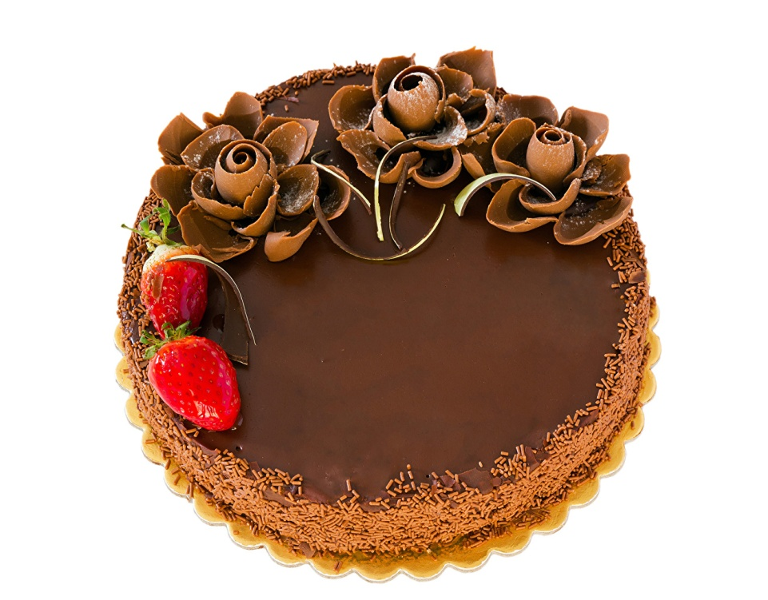

Sopla las velas,
pide un deseo y
recuerda siempre que eres única y especial
Yaiza
38

Slide 12



Diciembre 2017
Música :¡Ay que noche tan preciosa!
Emilio Arvelo
Margarita

Slide 13









¿Te ha gustado?
Puedes ver más entrando
Aquí
Además puedes recibir powerpoints en tu correo electrónico suscribiéndote aquí:
Esta presentación powerpoint ha sido creada y compartida única y exclusivamente para mispps.com

